Slide 1
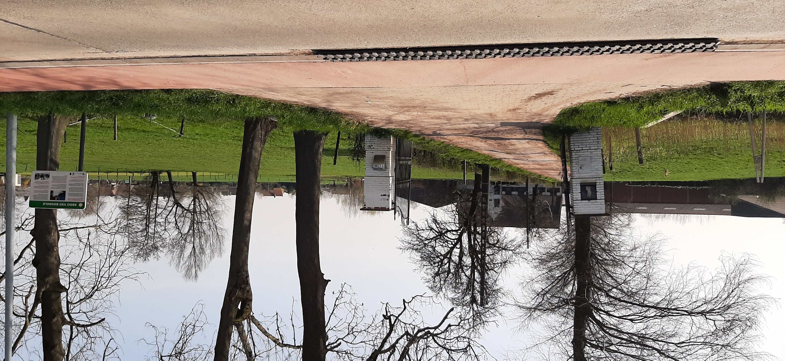
Boudelohof, woonhuis uit 1660, opgebouwd met bouwmateriaal van de voormalige Boudeloabij.

Slide 2
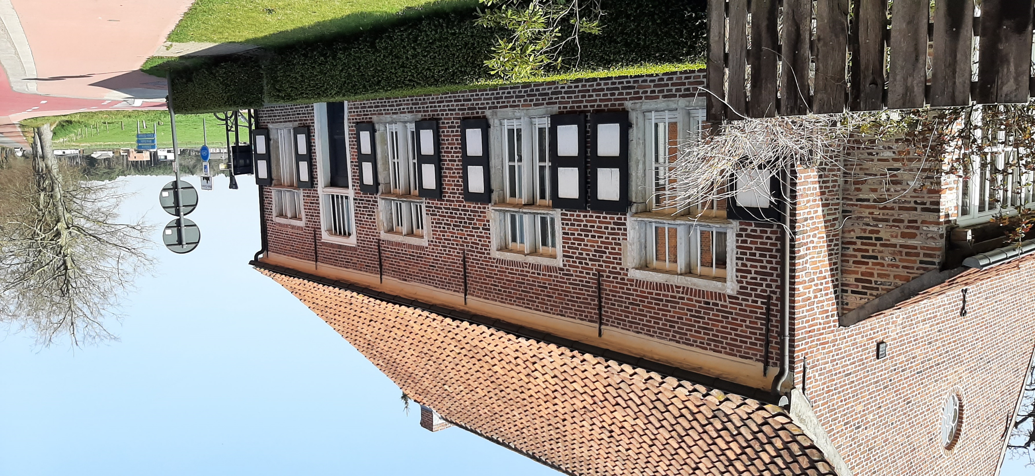
Woonhuis , voormalige herberg ‘de leste stuyver’. Hier rechtover was de kapel. Mensen deden na de mis met offerande , hun laatste centen hier op.

Slide 3
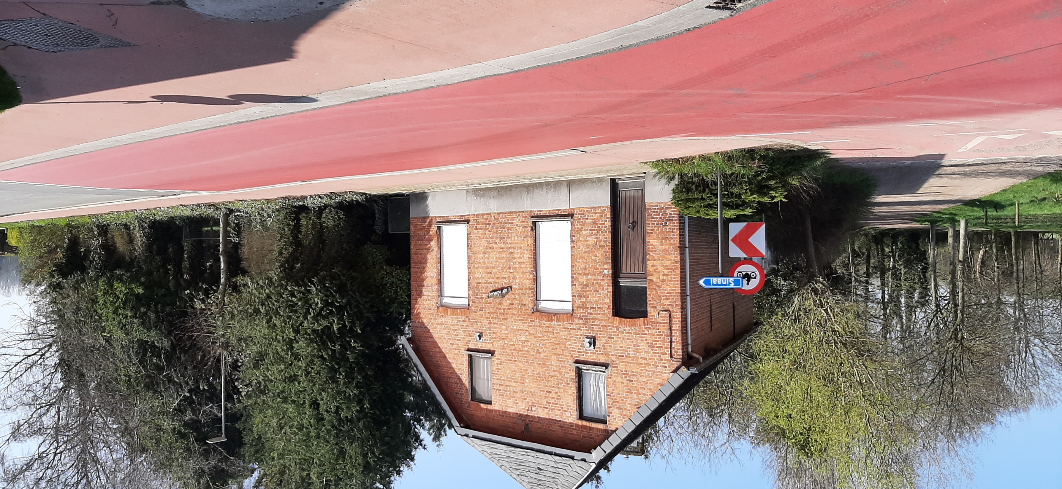
Dit huis is de voormalige kapel aangehecht aan de abdij. Dit is een voorloper van de kerk van Klein Sinaai

Slide 4
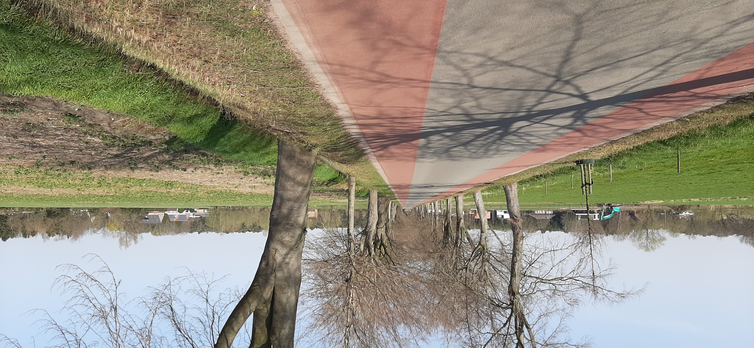

Slide 5
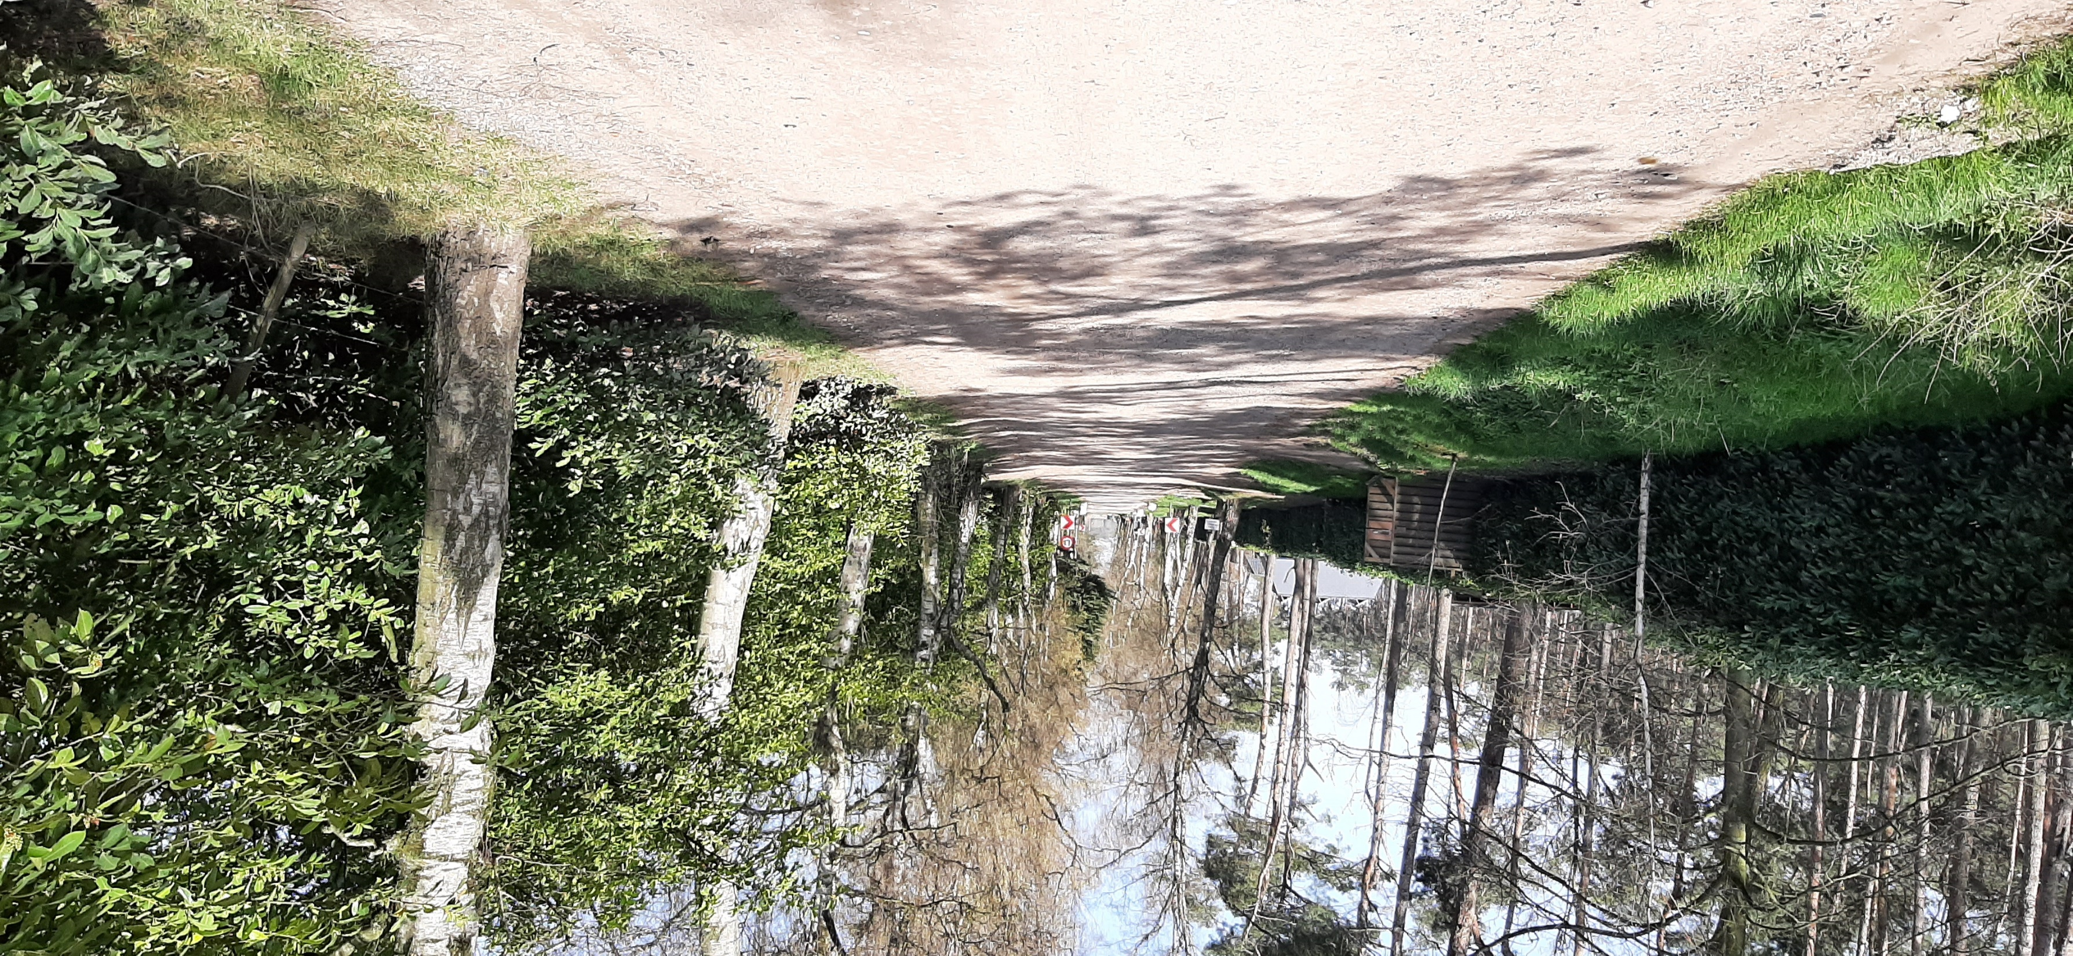

Slide 6
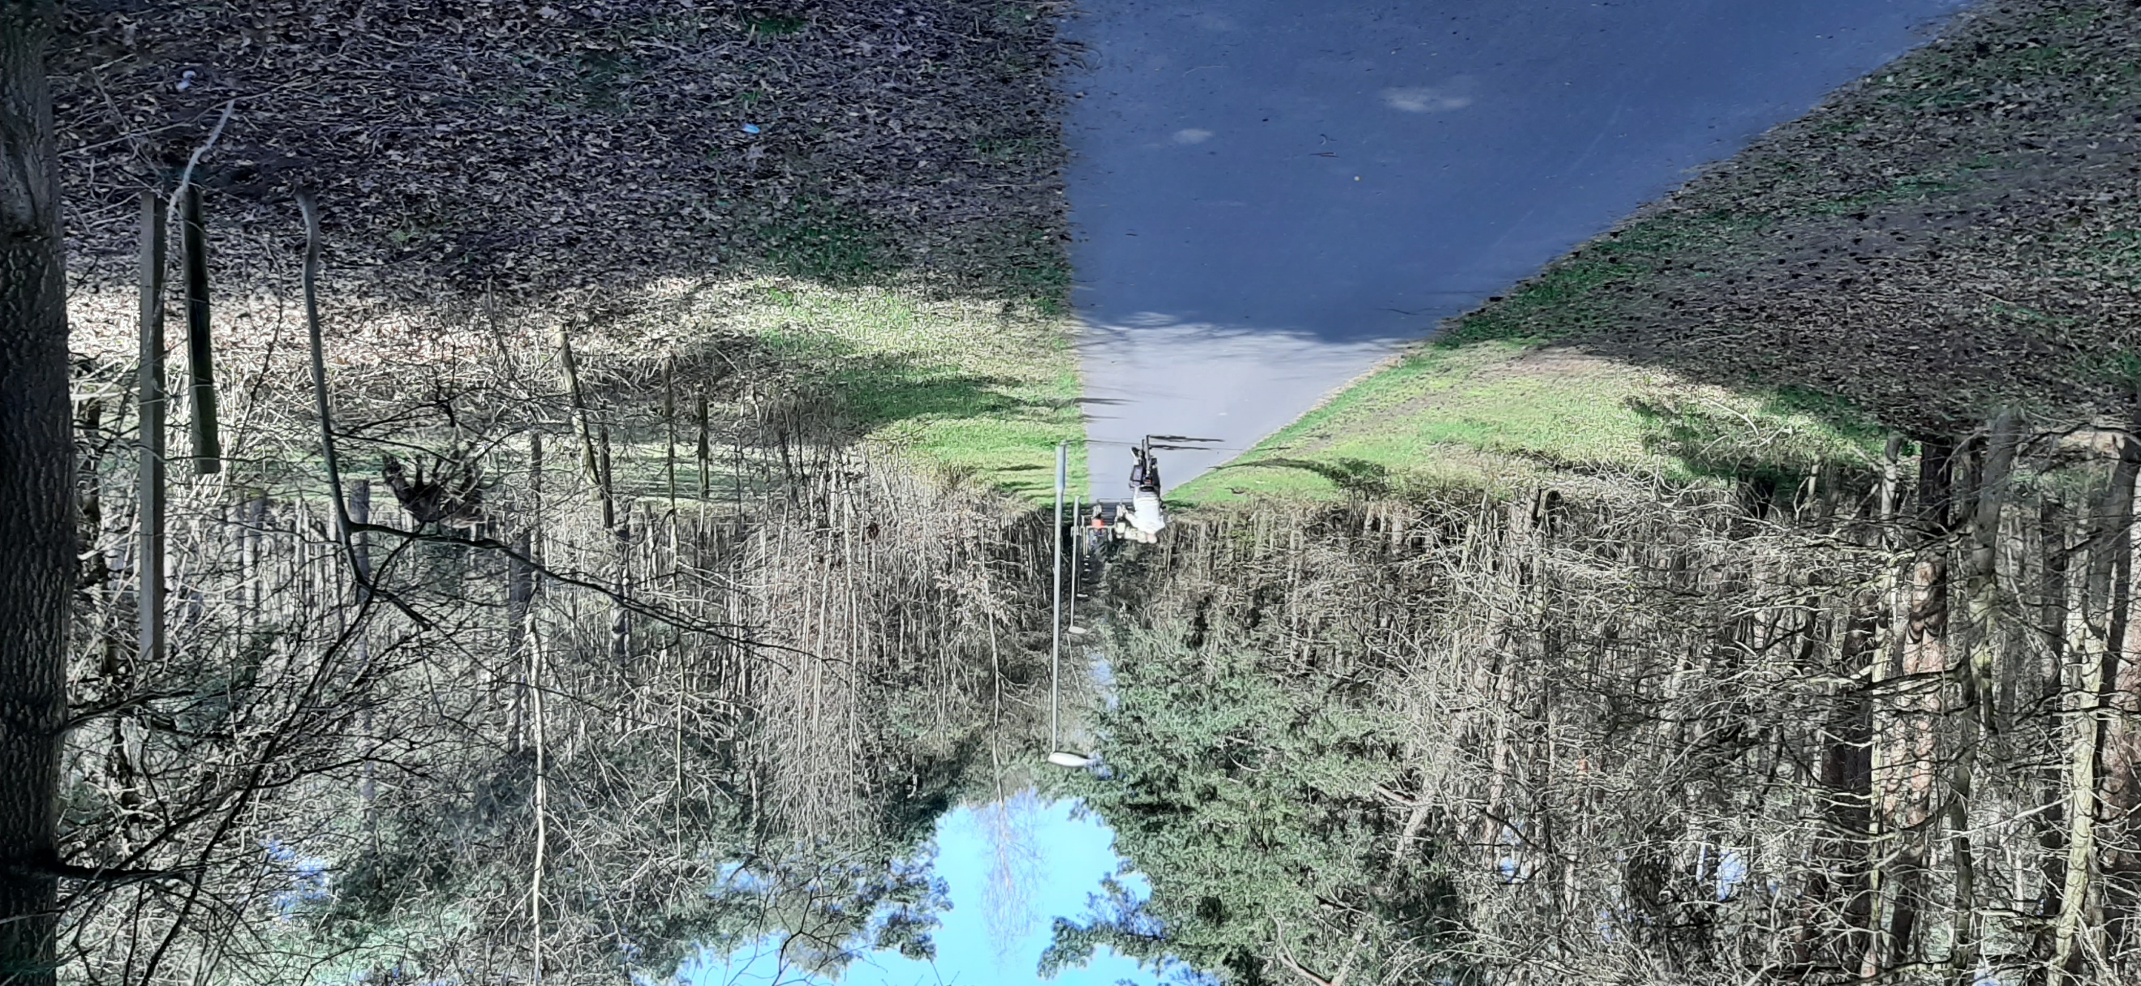
We draaien rechts de oude treinroute in.

Slide 7
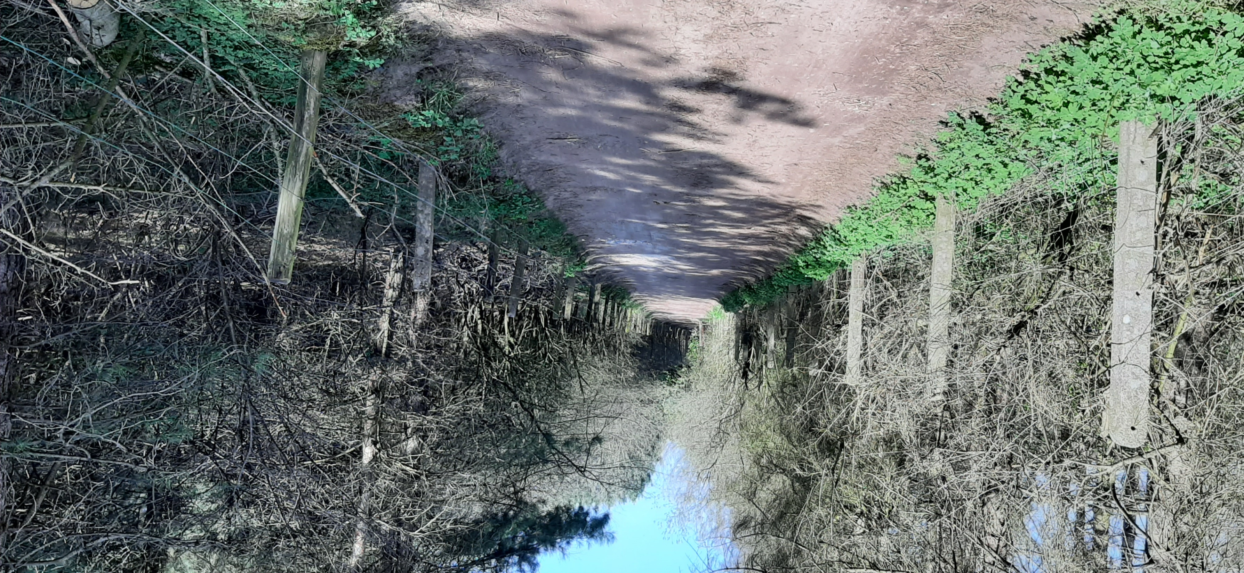
We draaien rechts en onmiddellijk lins deze wegel in.

Slide 8
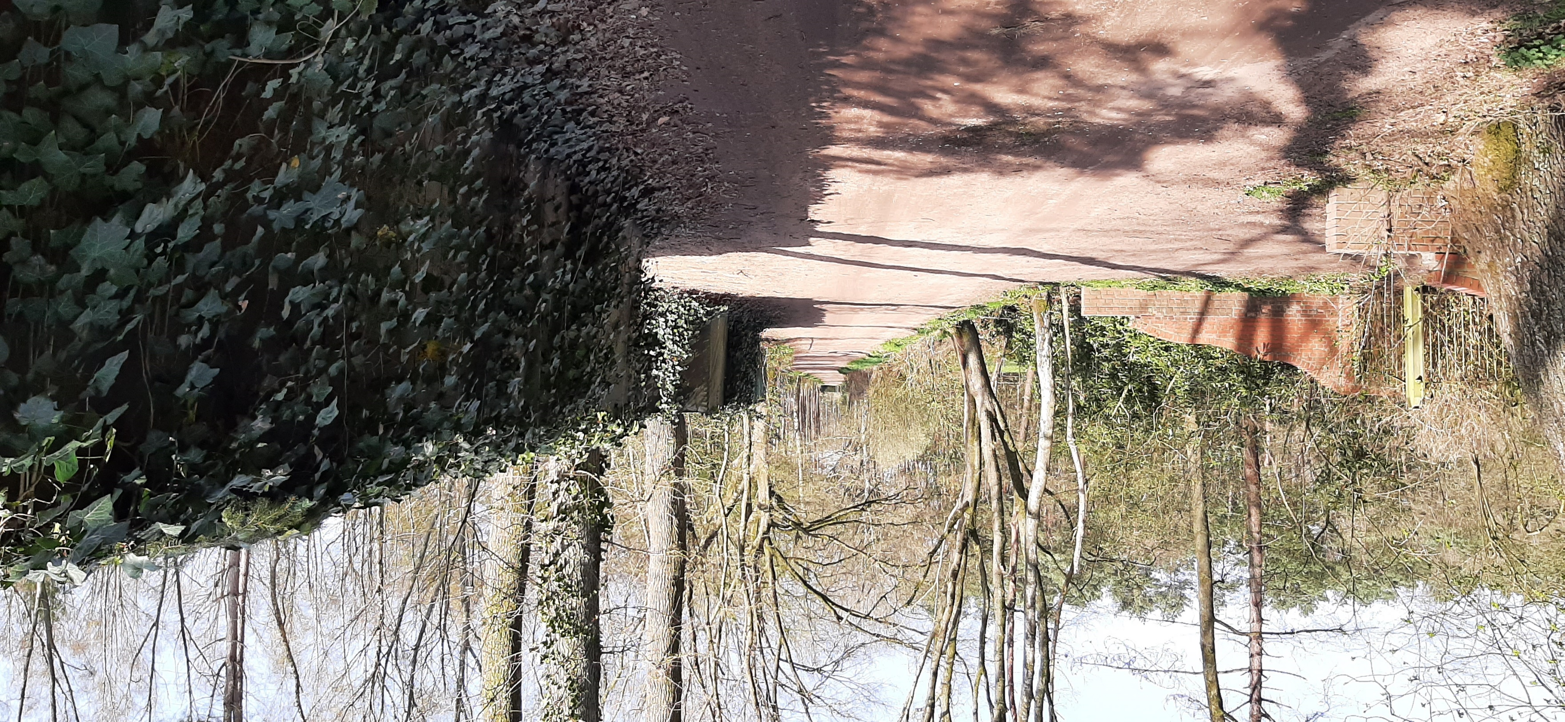
Deze dreef uit , rechts en direct links.

Slide 9
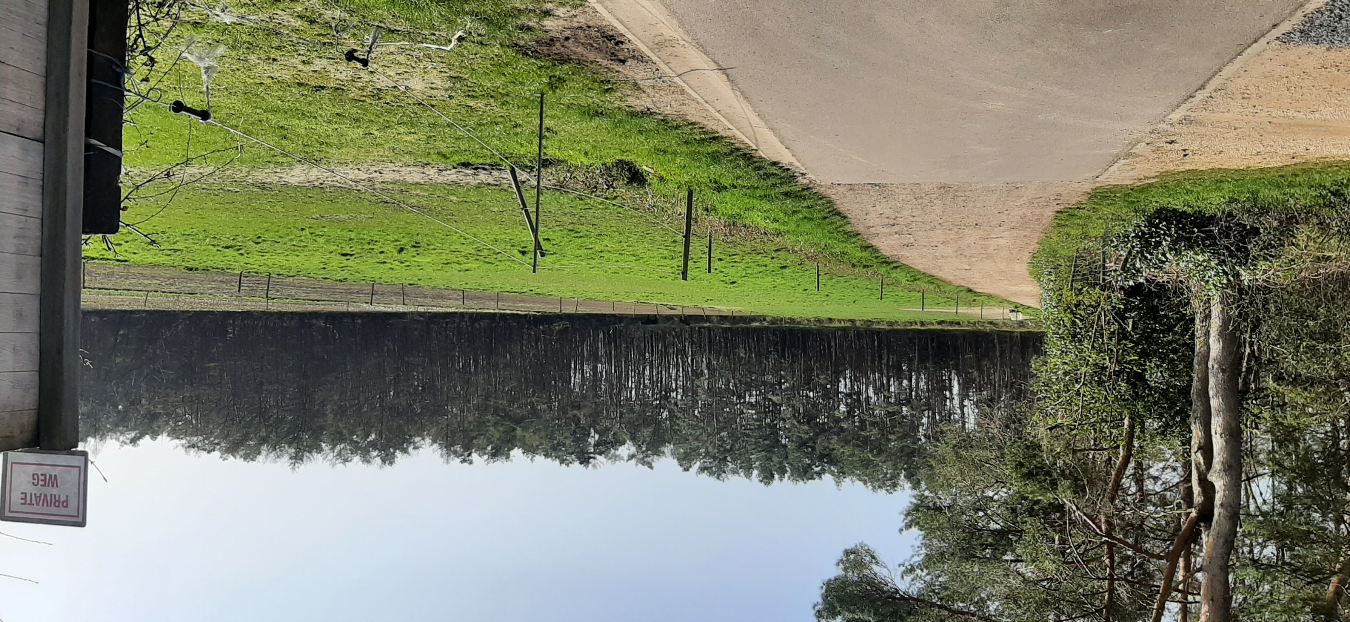
We rijden de oude heerwegdreef in .

Slide 10
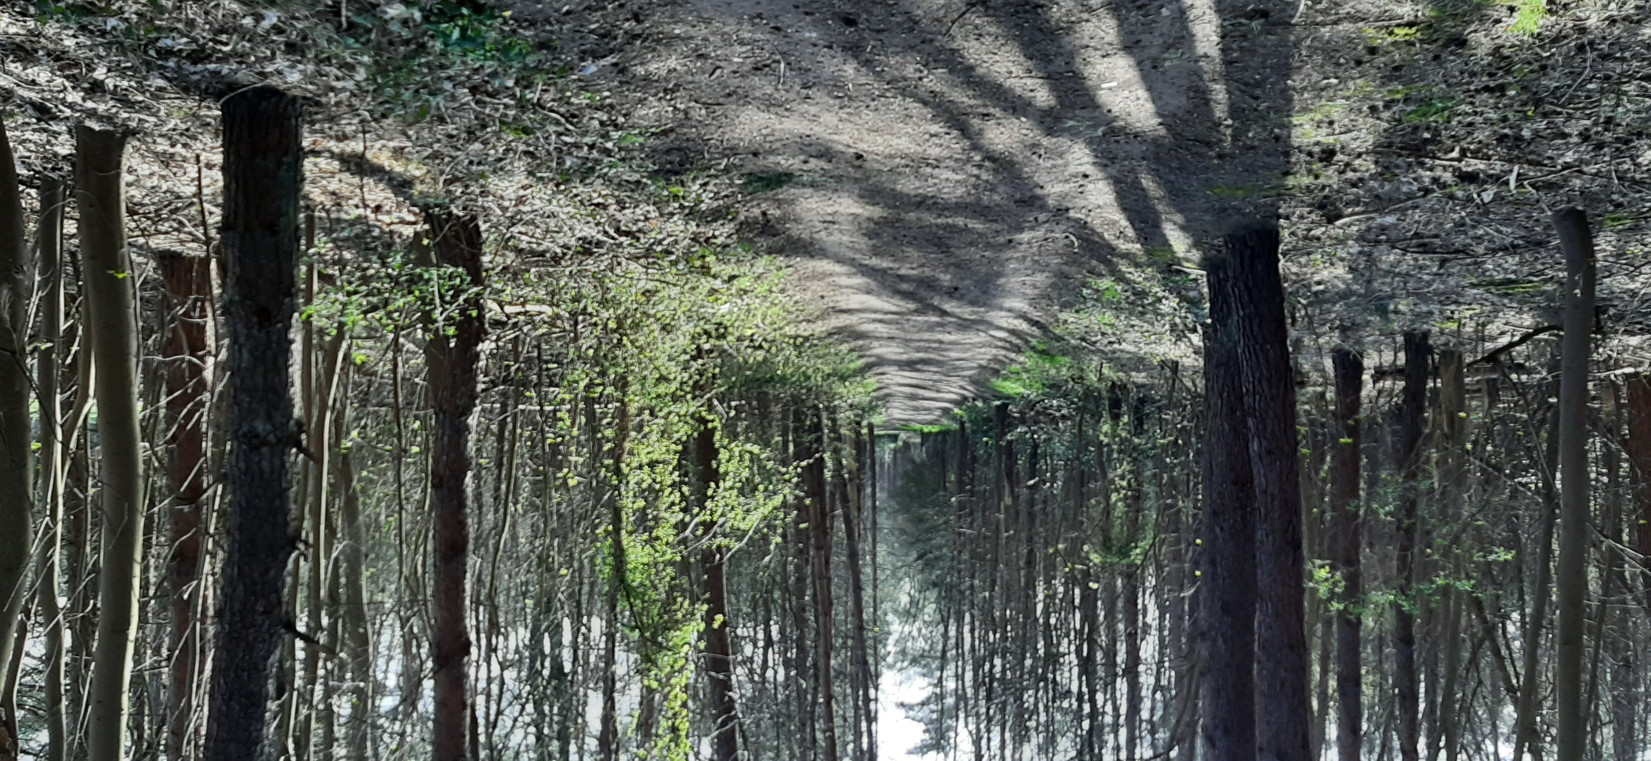

Slide 11
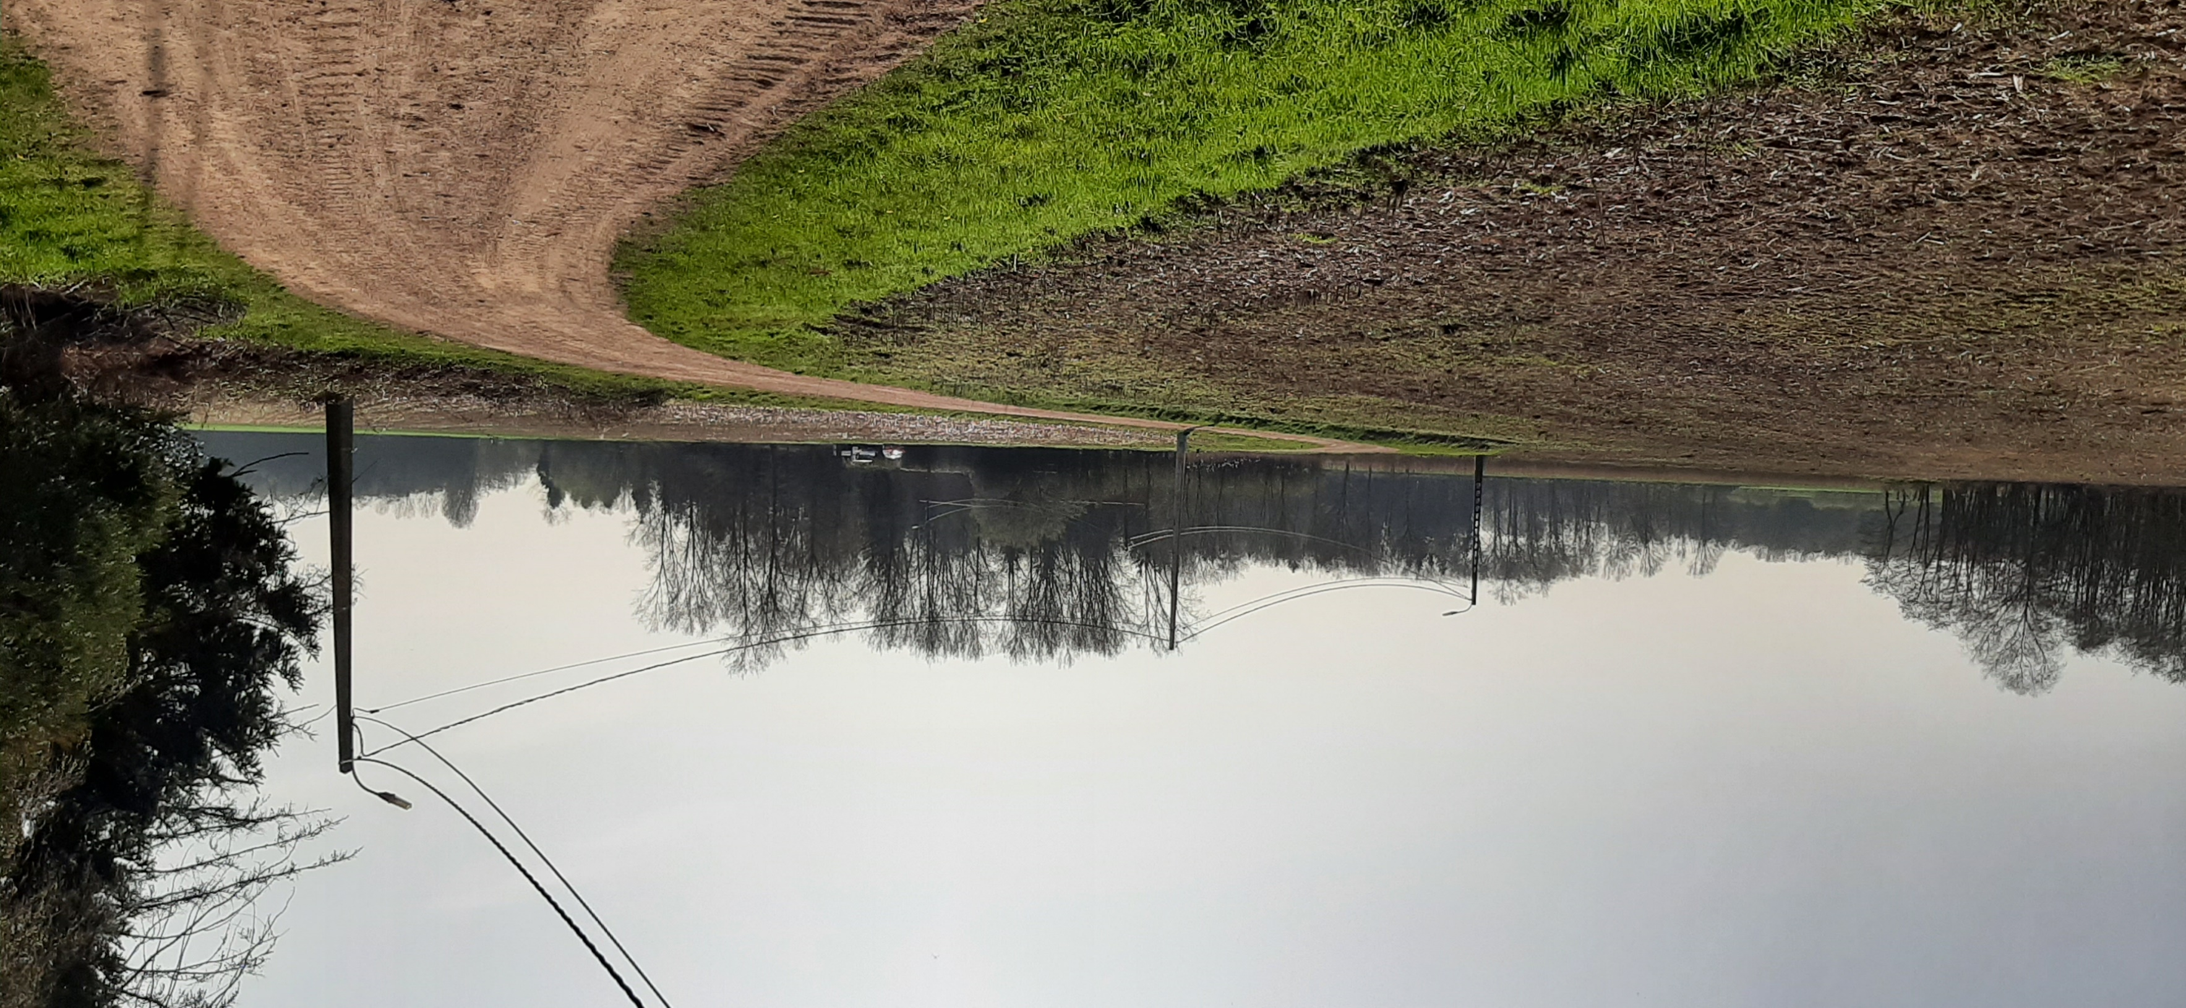

Slide 12
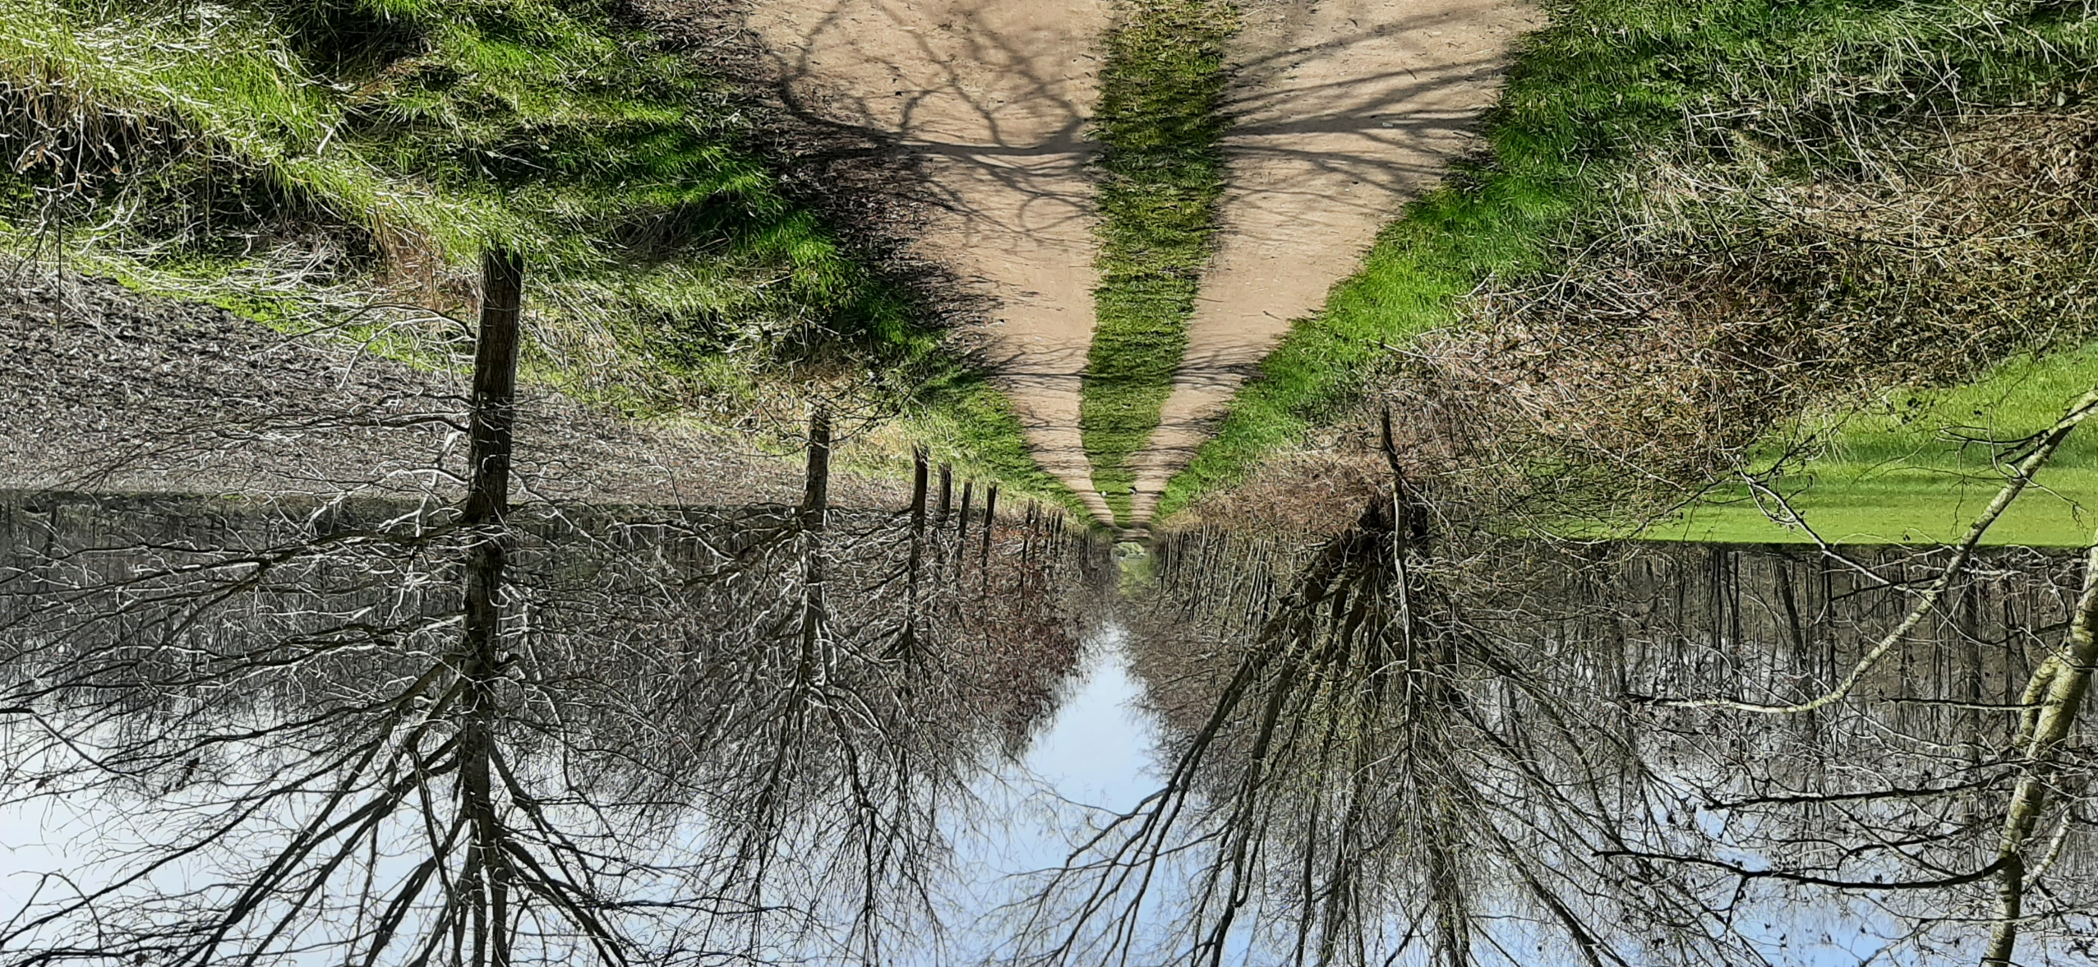

Slide 13
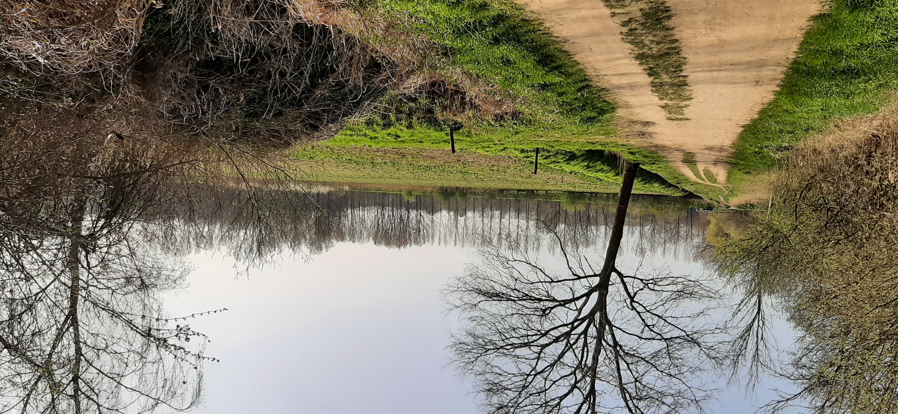

Slide 14
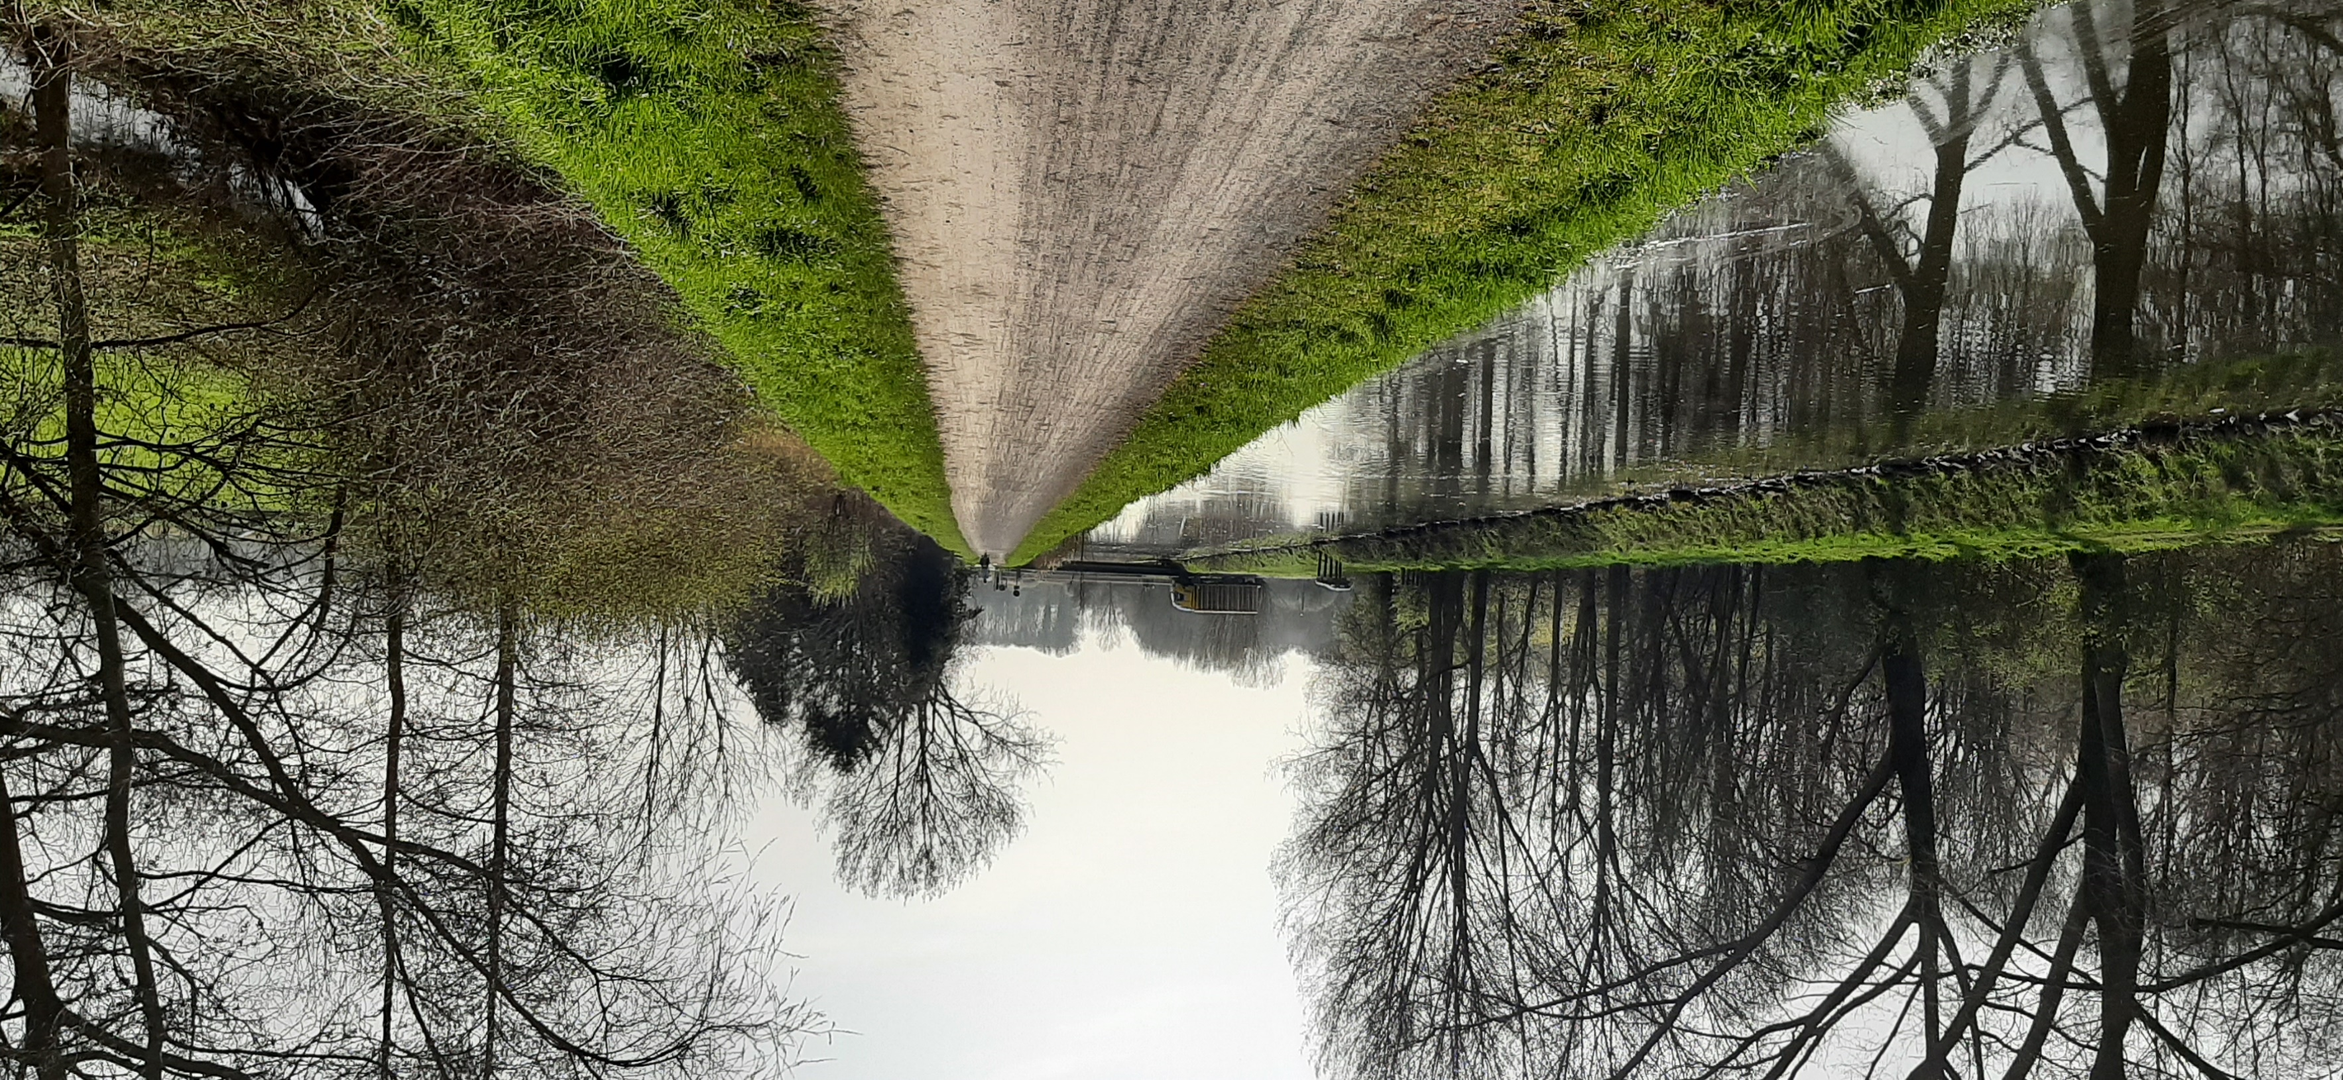

Slide 15
Aangekomen aan de Koebrug , zit onze tocht door Stekene er op.
De tocht leidt ons langs meersen, velden en door bossen en biedt de fietser een brede waaier van landschapselementen.

